Slide 1
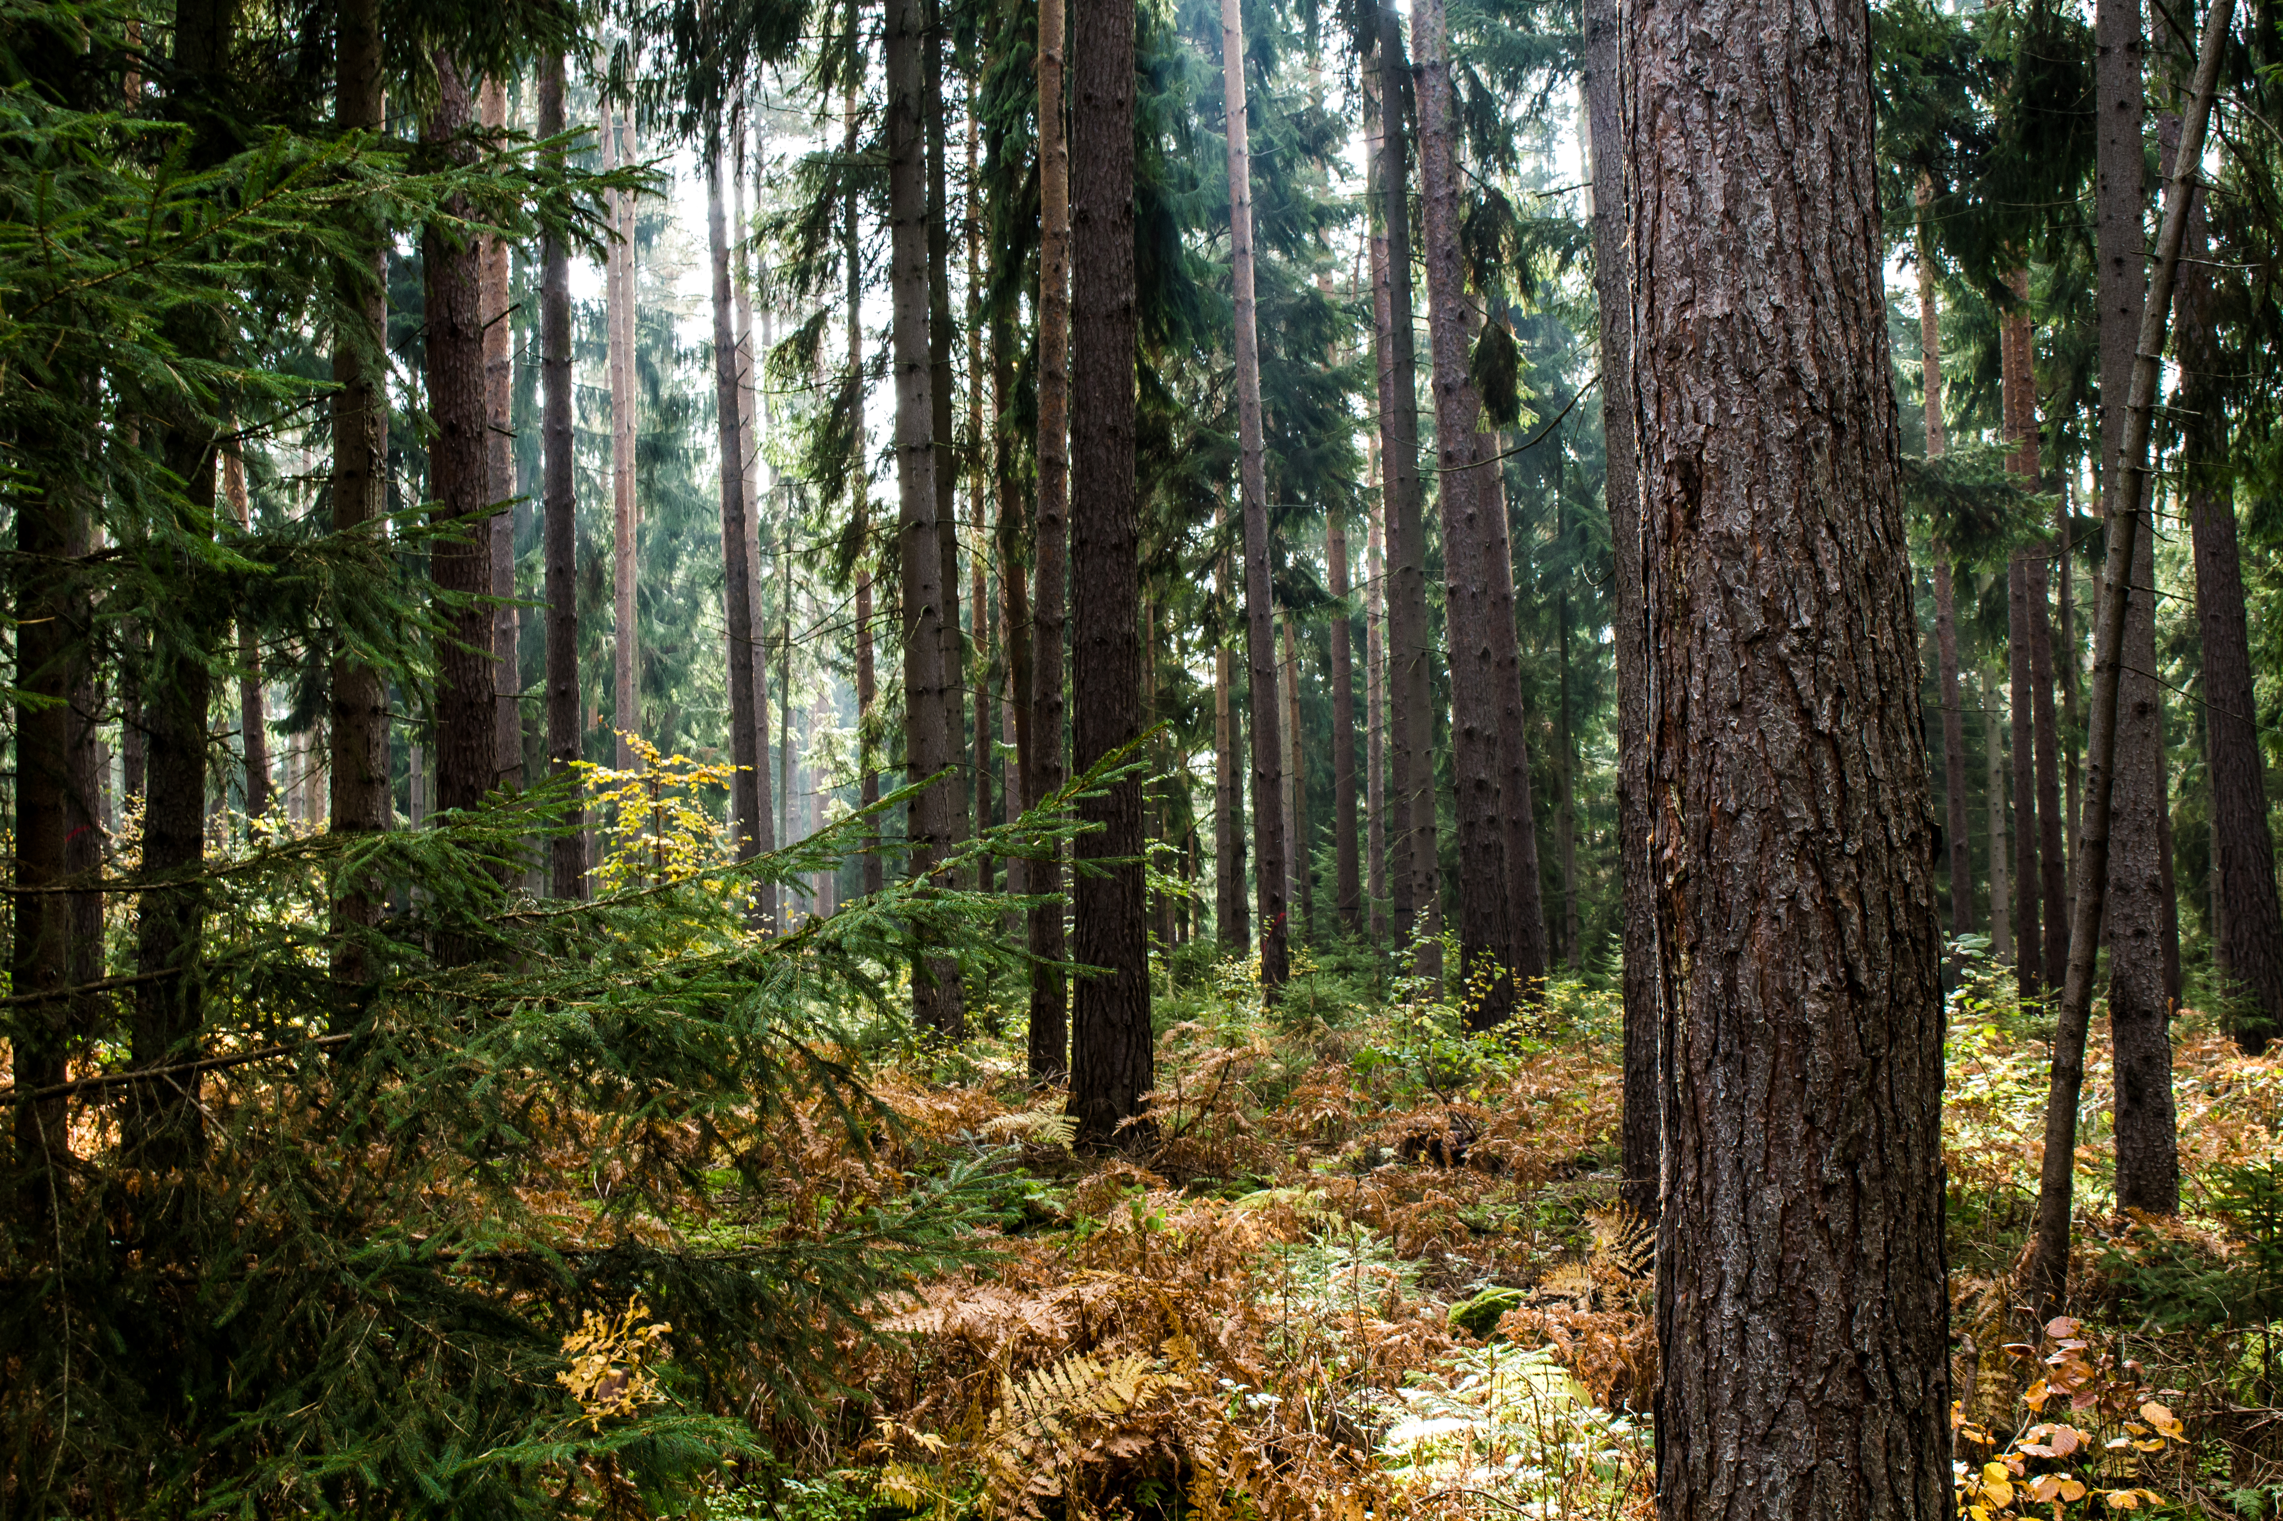
Geo 411 Praxisprojekt: ML - Forest Health
Leitung GEO 411:
Prof. Dr. Schmullius
Dr. Biskop
Vortag: Gregor Didenko, Felix Behrendt, Eric Krüger
(1)

Slide 2
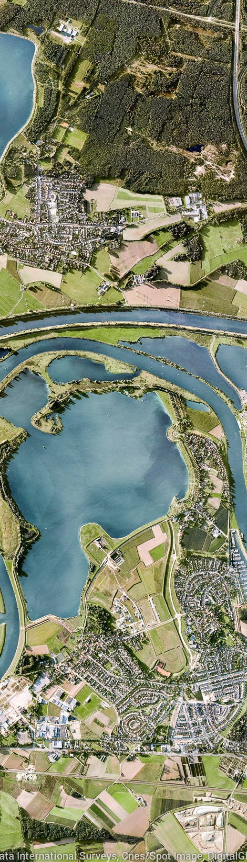
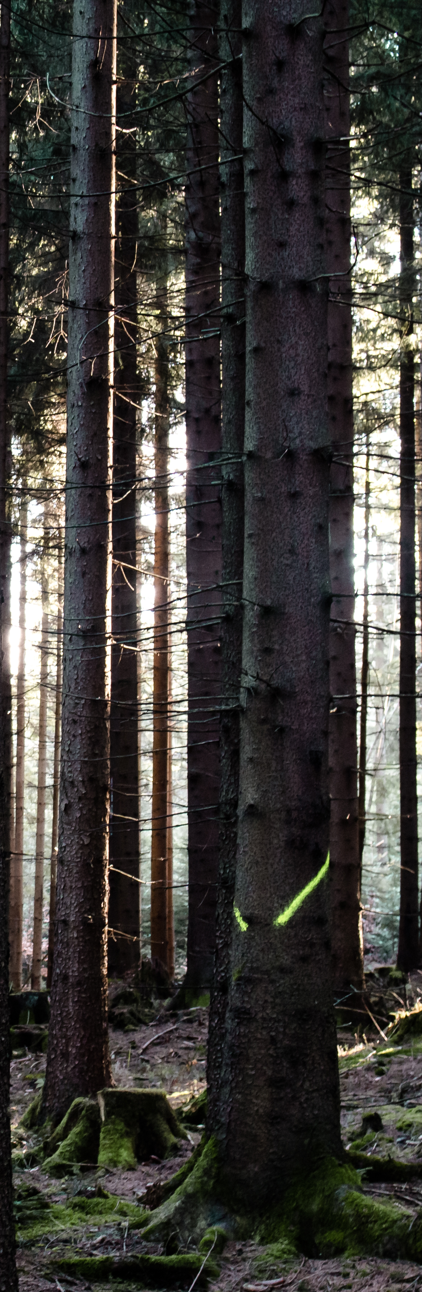

Projektthema: Forest Health
Projektziel:
Automatisierte Klassifikation von Baumkrankheitszuständen in Nordspanien
Explorative Datenanaylse
Nutzung verschiedener Machine learner
Nutzung von Sentinel 2 a/b und LandSAT 8 Daten

Slide 3
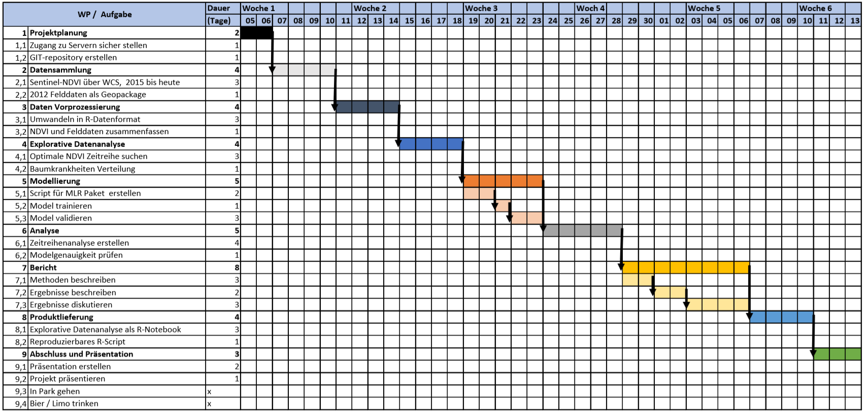
Projekt: Forest Health
Arbeitsdauer: 39 Tage
9 Arbeitspakete → 6 Meilensteine

Slide 4
Projekt: Forest Health
1
2

Slide 5
Projekt: Forest Health
3
4
5

Slide 6
Projekt: Forest Health
6

Slide 7
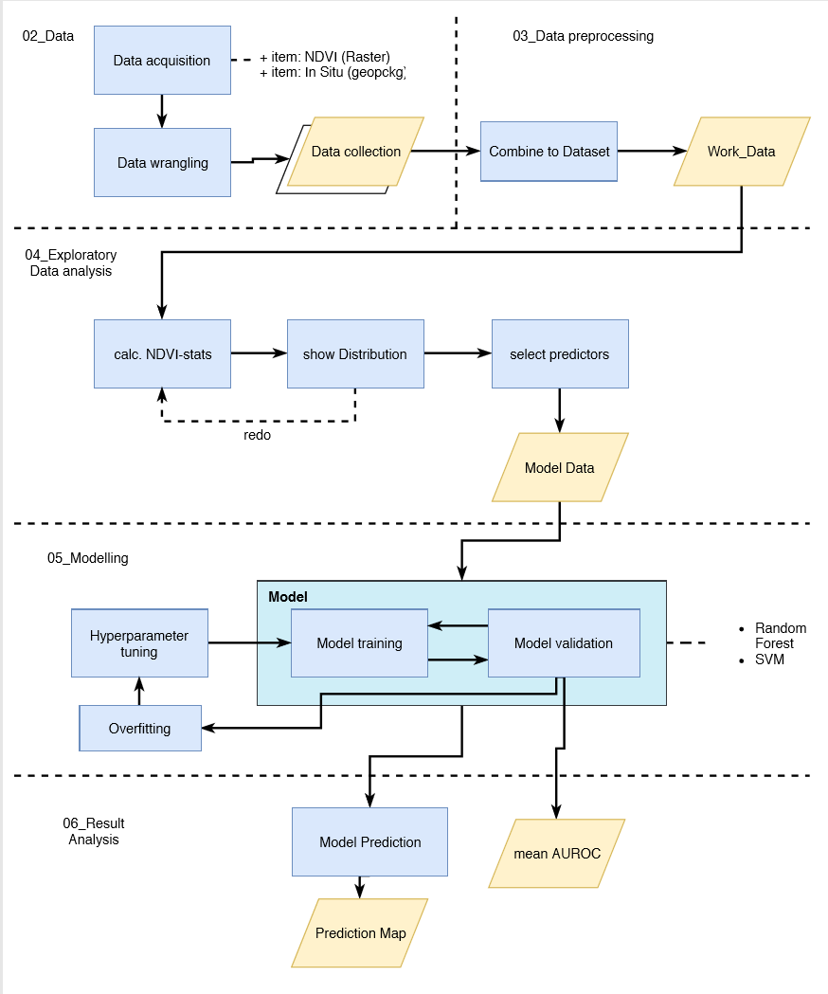
Notes:
Die seite ist nicht leer!

